Slide 1
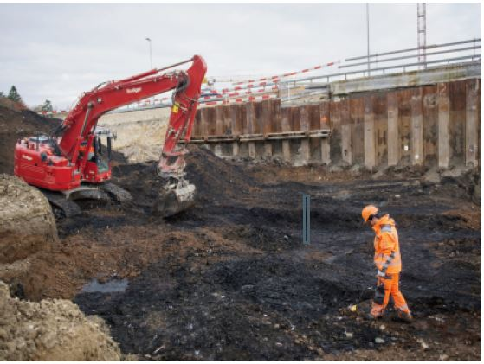
NORM und Radium aus der Uhrenindustrie in Altlasten:
Gefahr für Grund- und Trinkwasser?

Slide 2
Inhalt
Rückblick auf das Auffinden von durch Radium kontaminierten Abfällen auf der Baustelle der A5 in Biel.
NORM
Ra-226, H-3, U-238, U-234, Rn-222 in Sickerwasser
Zustimmung zur Ablagerung von NORM auf Deponien

Slide 3
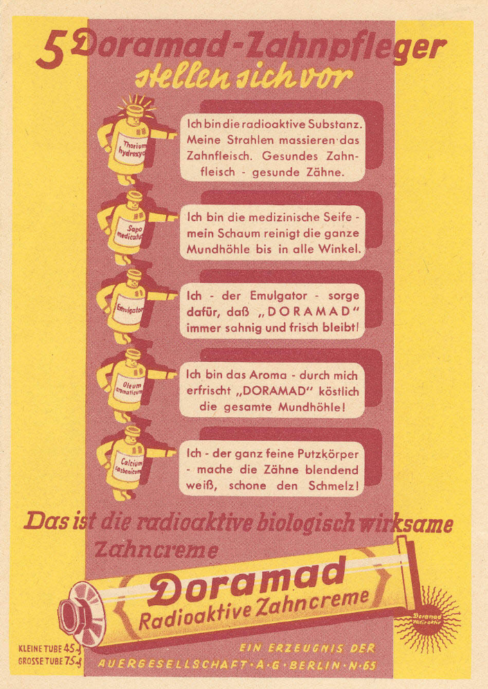
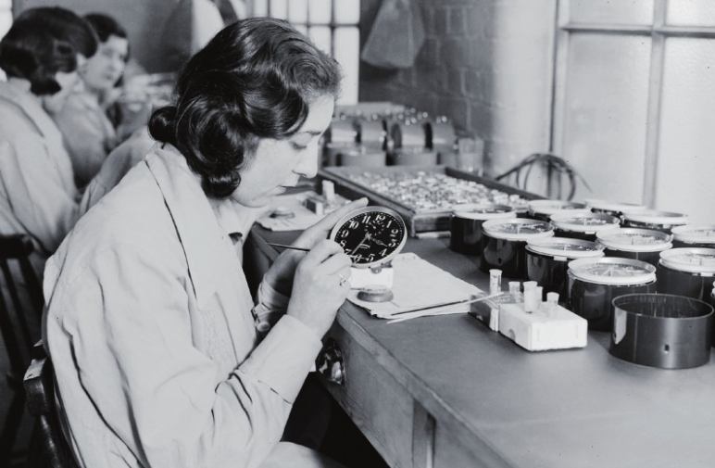
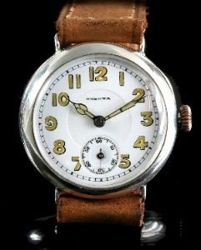
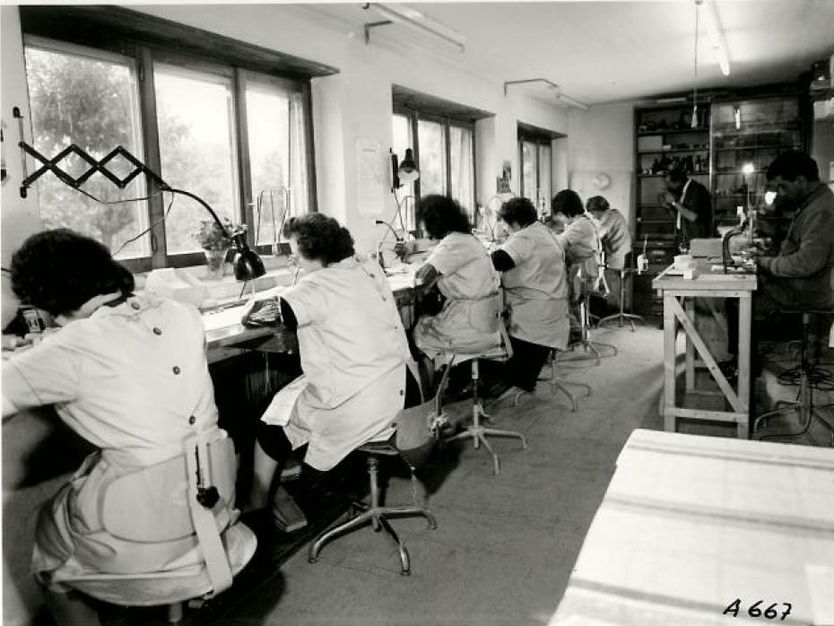
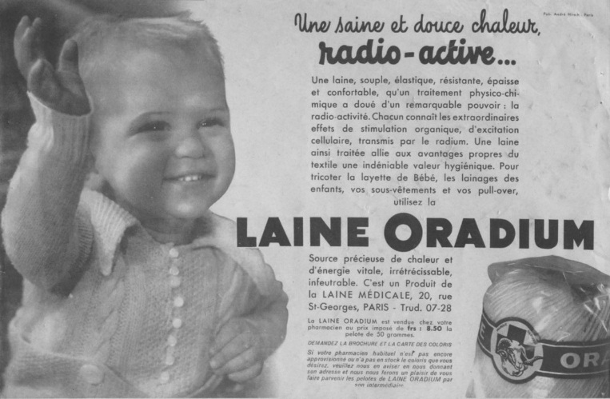
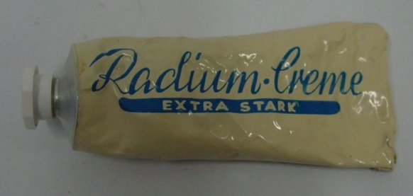
Verwendung von Radium
1898 – ca. 1960
«Radium-girls»

Slide 4
Ablauf Radiumfunde Deponie Lischenweg
Das Trassee der Autobahn A5 führt über eine ehemalige Deponie
Bis in die 50er Jahre betrieben und dann mit Erde und Schutt aufgefüllt
Ein Teil der Deponie wurde überbaut
Ein Teil der Abfälle, welche nicht in einer normalen Deponie entsorgt werde konnten, wurden nach Teuftal gebracht.
Im November 2012 haben diese bei der Eintrittskontrolle zur Deponie einen Radioaktivitäts-Alarm ausgelöst. Ein Hotspot mit 225 kBq/kg ²²⁶Ra wurde gefunden (LE = 40 Bq/kg)

Slide 5
Ablauf (2)
Gemäss üblichem Ablauf wurde die Suva alarmiert, welche ihrerseits das BAG informiert hat
Die radioaktiven Abfälle wurden sortiert und fachgerecht entsorgt
Ein systematisches Verfahren zur Messung der Radioaktivität von Material aus der alten Deponie wurde eingeführt
Die Arbeiter wurden über das richtige Verhalten bei Überschreitung des Schwellenwertes instruiert. Sie wurden mit persönlichen Dosimetern ausgerüstet.
4 mal wurden Werte gemessen, welche die definierte Schwelle überschritten haben

Slide 6
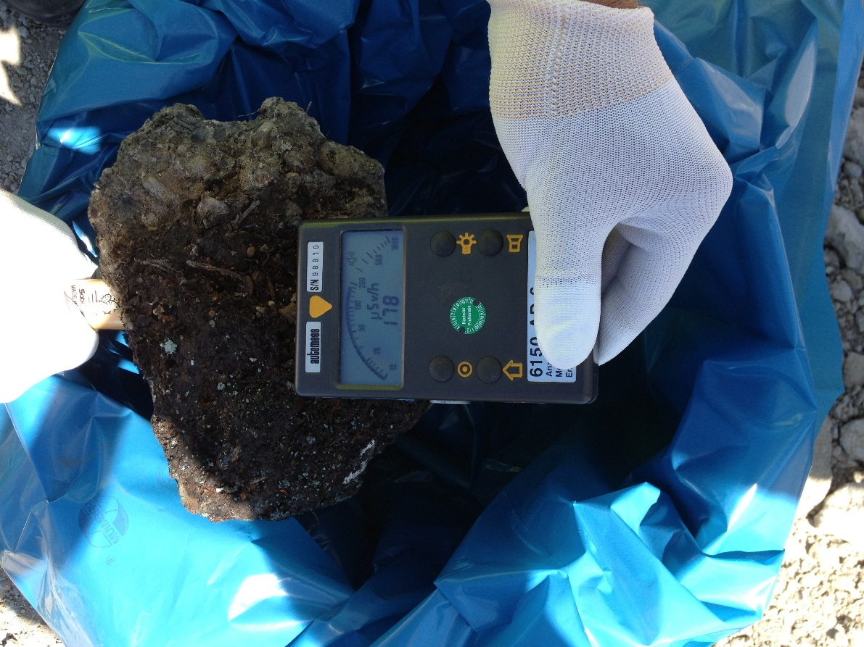
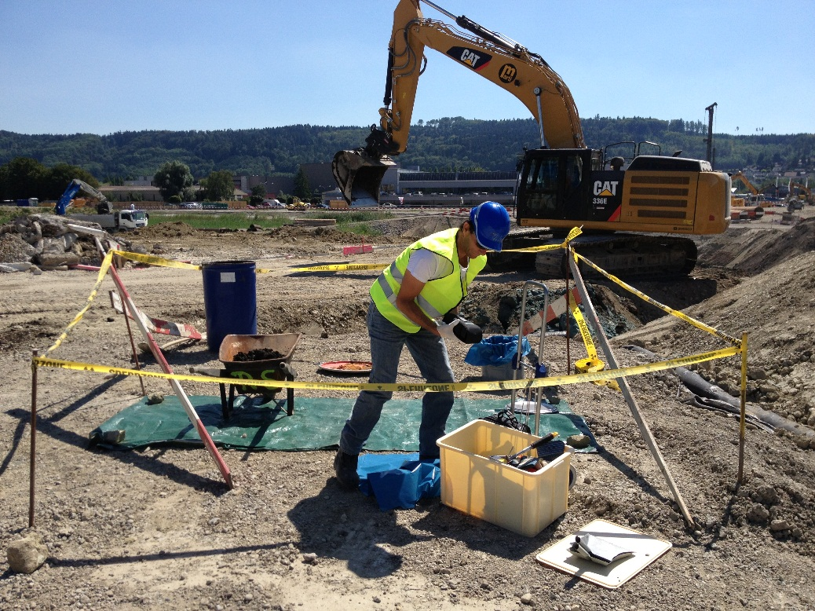
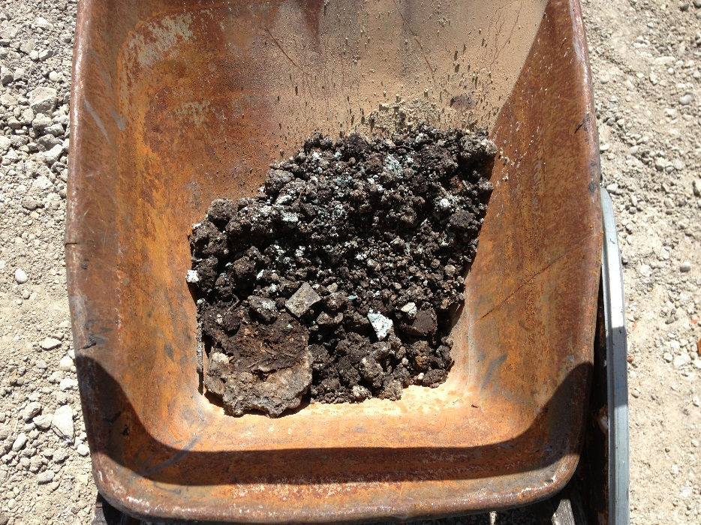
13.08.2013

Slide 7
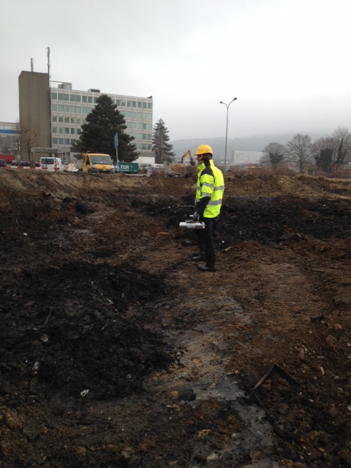
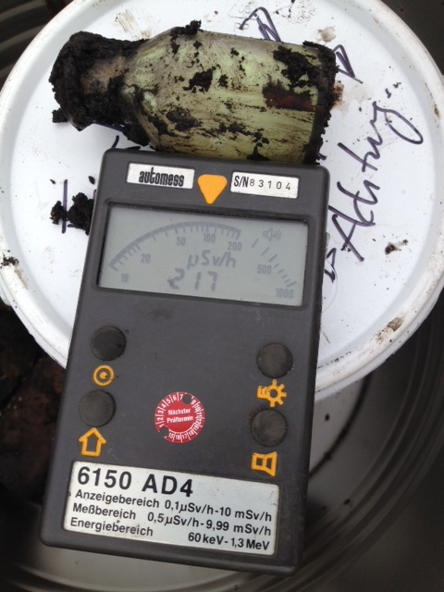
20.01.2014

Slide 8
01. Juni 2014 :
Die Presse meldet, dass bei den Bauarbeiten einer Umfahrungsstrasse in Biel auf dem Gebiet einer ehemaligen Deponie durch Radium kontaminierte Abfälle aufgefunden wurden.

Slide 9
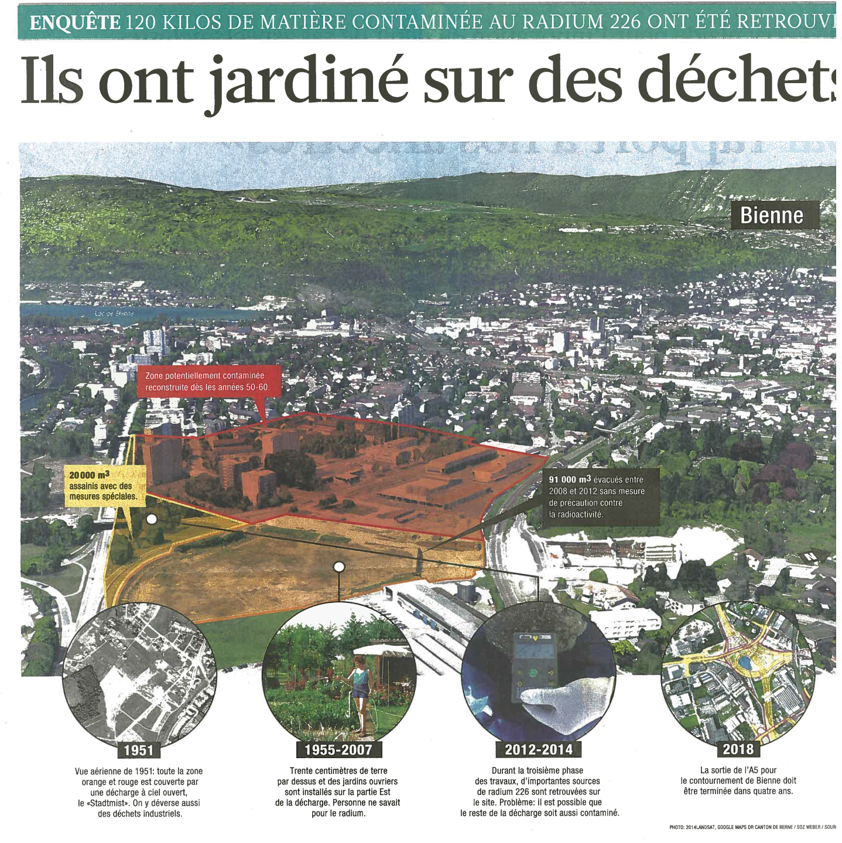
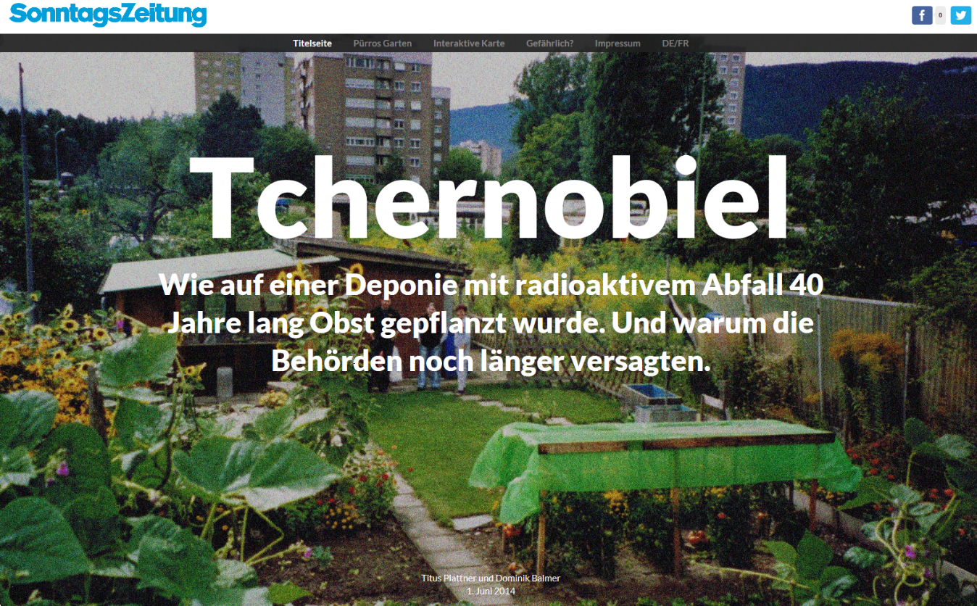
s
Le Matin Dimanche vom 1.6.2014

Slide 10
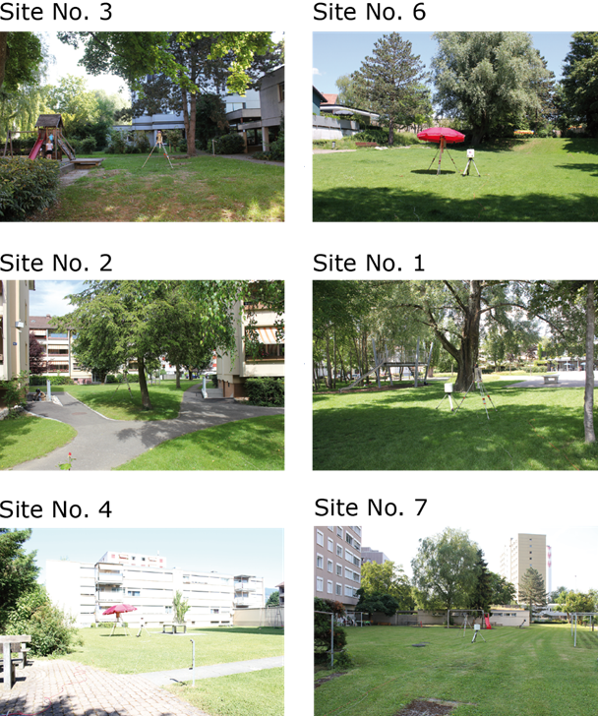
in situ Gamma Spektrometrie
… hat bestätigt, dass das Risiko für die Gesundheit der Bevölkerung sehr gering ist.
An 5 Messpunkten entsprachen die Messwerte dem natürlich im Boden vorhandenen Radium.
An einem Punkt konnte künstliches Radium nachgewiesen werden. Die resultierende Dosisleistung von 5 bis 9 nSv/h ist geringer als 10% der natürlich vorhandenen Radioaktivität.
.

Slide 11
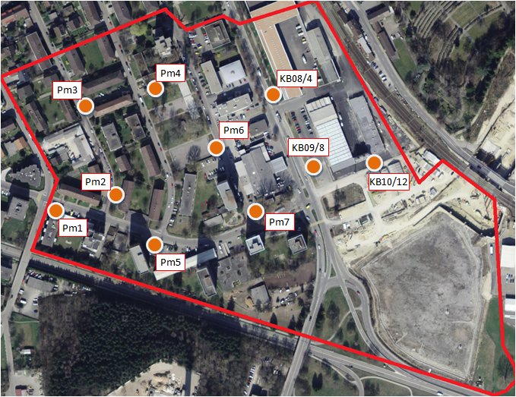
Probenahmepunkte für das Sickerwasser

Slide 12
Ergebnisse Sickerwasser-Messungen
Probe | Ra-226 | pH | Leitfähihkeit | redox | Rn-222 | Tritium
 | mBq/l |  | uS/cm | mV | Bq/l | Bq/l
Pm 1 | 8.5 ± 1.2 | 8.1 | 501 | -234 | n.g. | <10
Pm 2 | 9.3 ± 1.1 | n.g. | 676.0 | n.g. | n.g. | <10
Pm 3 | 7.4 ± 1.0 | n.g. | 502.0 | n.g. | n.g. | <10
Pm 4 | 36.9 ± 3.7 | n.g. | n.g. | n.g. | n.g. | <10
Pm 5 | 41.6 ± 4.2 | 7.3 | 1315 | n.g. | 13 ± 1.3 | <10
Pm 6 | 173 ± 18 | 7.5 | 1473 | n.g. | 50.7 ± 4.1 | <10
Pm 7 | 9.1 ± 1.3 | 7.0 | 3220 | -173 | 9.6 ± 1.1 | <10
KB 08/4 | 9.9 ± 1.4 | 7.1 | 740 | -30 | 13 ± 1.2 | <10
KB 09/8 | 42.9 ± 4.3 | 7.0 | 901 | -136 | 26.4 ± 2.3 | <10
KB 10/12 | 16.7 ± 2.1 | 7.0 | 1747 | -147 | <3 | <10

Slide 13
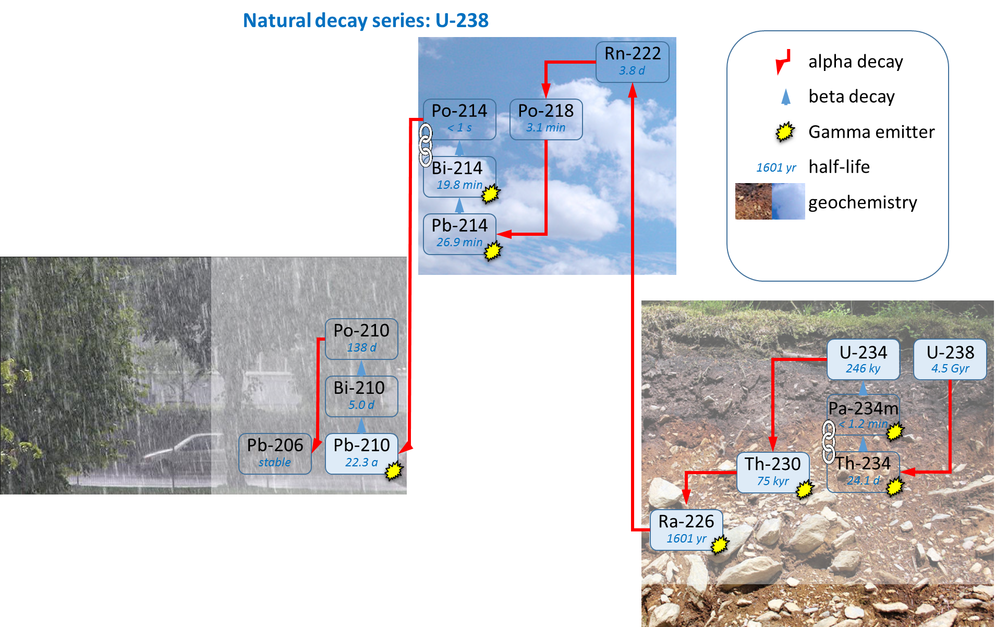
Radon
NORM

Slide 14
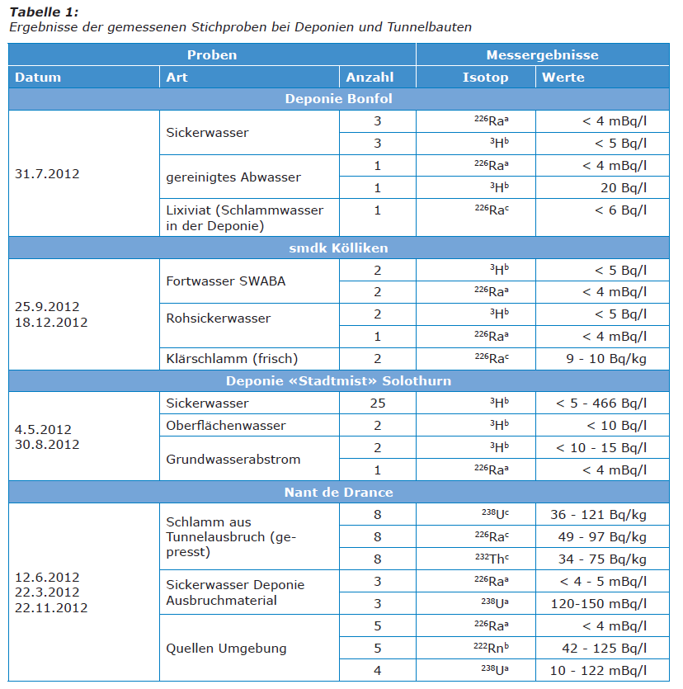
Vergleich mit Resultaten anderer Deponien
www.bag.admin.ch/ura-jb (2012)

Slide 15
Schlussfolgerungen Deponie Lischenweg
Die in situ Gamma Spektrometrie zeigt, dass das Risiko für die Gesundheit der Bevölkerung sehr gering ist
Die Ra-226 Konzentration wurde im Sickerwasser von 10 Standorten gemessen (Tiefe: 2 bis 5 m, Messungen IRA Lausanne)
An 6 Standorten entsprechen die Werte dem natürlich im Grundwasser vorhandenen Radium.
An einem Standort konnten 173 mBq/l gemessen werden → eindeutiger Hinweis auf Vorhandensein von nicht natürlichem Ra-226
Alle Werte liegen unterhalb des von der EU festgelegten Parameterwertes (500 mBq/l Ra-226 im Trinkwasser). Die Stadt Biel entnimmt kein Grundwasser im Gebiet der ehemaligen Deponie.
Diese Werte bestätigen die Bewertung des Gesundheitsrisikos.

Slide 16
Das vierte Paket des Aktionsplans Radium

Slide 17
Zustimmung zu Ablagerung > LLN
Aktuelle Praxis bei Radium aus Uhrenindustrie (kein NORM):
Zustimmung der Bewilligungsbehörden erforderlich
Maximum 1000 x LL (entspricht 10 x LLN)
Überwachung durch BAG im Rahmen der Umweltüberwachung
Vorschlag zum Vorgehen bei Uran-dominierten NORM Rückständen:
Zustimmung der Bewilligungsbehörden erforderlich
Behandlung von Uran als chemisch toxisches Element analog zu Schwermetallen VVEA
Zusätzlich sind Direktstrahlung und Vorgaben VVEA zu beachten
In Diskussion: Form/Adressat der Zustimmung

Slide 18
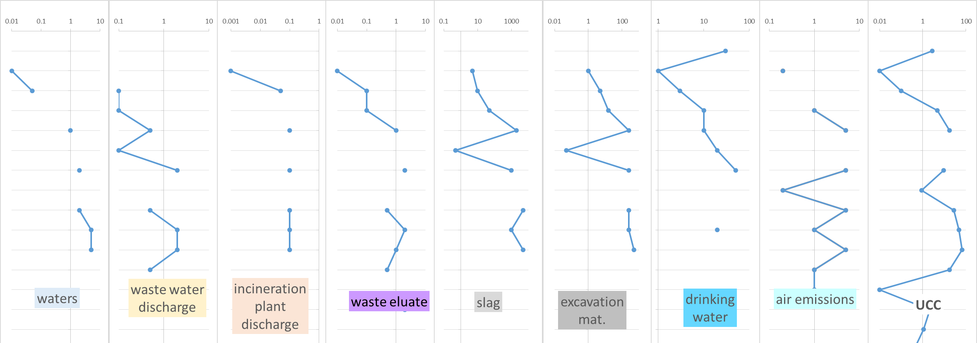
Uran (NORM) als chemisch toxisches Element: Diskussionsgrundlage
Bq: U-238
LLN = 1000 Bq/kg
Zusätzlich sind Direktstrahlung, Ra-226, Ra-228, Pb-210, etc. zu beachten
1.5 Bq/l RD TBDV
0.4 Bq/l HW TBDV
Radiotoxizität
Chem. Toxizität
37 Bq/l
< 10 LLN
9000 Bq/kg
33 Bq/kg
U
Hg
Cd
As
Pb
Cr (VI)
Cr tot
Tl
Cu
Ni
Zn
Co
UCC
U: 3 mg/l
U: 750 ppm
Pb: 1 mg/l
Pb: 250 ppm
U = 3*Pb
Upper continental crust average
VVEA,
Anhang 5
VVEA,
Anhang 3
TBDV

Slide 19
Schlussfolgerungen
Ra aus der Uhrenindustrie auf Deponien erfordert in erster Linie den Schutz der Arbeiter und die korrekte Entsorgung.
Die bisher in Sickerwasser gemessenen Ra-226 Konzentrationen sind aus Sicht des Strahlenschutzes nicht gravierend.
Auch bei Tritium wurde bisher in Deponiesickerwässer keine aus Sicht des Strahlenschutzes gravierende Konzentrationen gefunden.
Material mit Ra-226 aus Sanierungen bis zu 10 x LLN wird mit Zustimmung der Bewilligungsbehörde auf Deponien abgelagert.
Zustimmung für die Ablagerung von NORM > LLN ist ebenfalls möglich.
Betroffene Deponien werden durch BAG im Rahmen der Umweltüberwachung überwacht.

Slide 20
Vielen Dank für Ihre Aufmerksamkeit
philipp.steinmann@bag.admin.ch

